Slide 1
10주차 실습
2019년 11월 28일

Slide 2
실습 안내
ㆍ실습 조교
- 황인호 (공학 6호관 416호 컴퓨터통신 연구실)
- email : inho0919@kangwon.ac.kr
ㆍ실습 내용
- 실습시간 내에 확인 받지 못한 경우 vhd파일로 제출
- 실습시간 내에 검사 : 100%
- 실습일 내에 제출(해당 주차 목요일 23시 59분 까지) : 80%
- 해당 주차 일요일까지 제출 : 50%
- 미제출 및 기간 초과 : 0%
ㆍ제출
- 위 이메일 주소(inho0919@kangwon.ac.kr)로 양식대로 vhd 파일 제출
- 제목 : [디지털시스템설계]실습_n주차_학번_이름
ex) [디지털시스템설계]실습_1주차_201513460_황인호

Slide 3
1. Timebomb
ㆍ문제설명
-LED : LED16부터 LED1까지 1초 단위로 다운카운터를 실행한 뒤 LED1 다음 카운트엔 출력예시와 같이 교차하는 불빛을 3회 출력 (이후 카운트에선 모든 LED에 불이 들어오도록 작성)
-Segment : 7-Segment는 LED16에서 P(press)를 시작으로 스위치를 켤 때 기존과 같이 F부터 1까지 출력된 후 다음 카운트부터 ‘ - ’과 ‘ H ’가 3회 반복 (이후 카운트에선 0출력)
-Piezo : 다운카운트 중 4초에서 1초 사이에 도, 미, 솔, 높은 도를 1초단위로 출력
ㆍ추가사항
- Pin목록 확인한 후 Pin Planner 작성
- 입력스위치를 BUS1로 설정
- 제공된 소스코드에서 피에조, 클록, 클록p 포트와 피에조, LED, 디코더 항목 코드작성
- 클록은 1Hz와 1MHz, 2개만을 사용
- 조건문 활용 (다른방법으로 사용해도 무방)

Slide 4
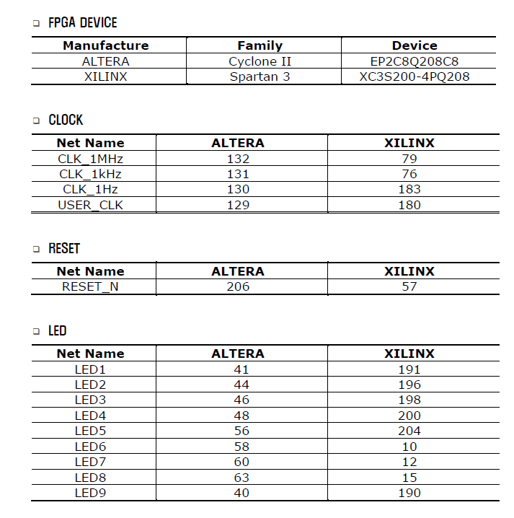
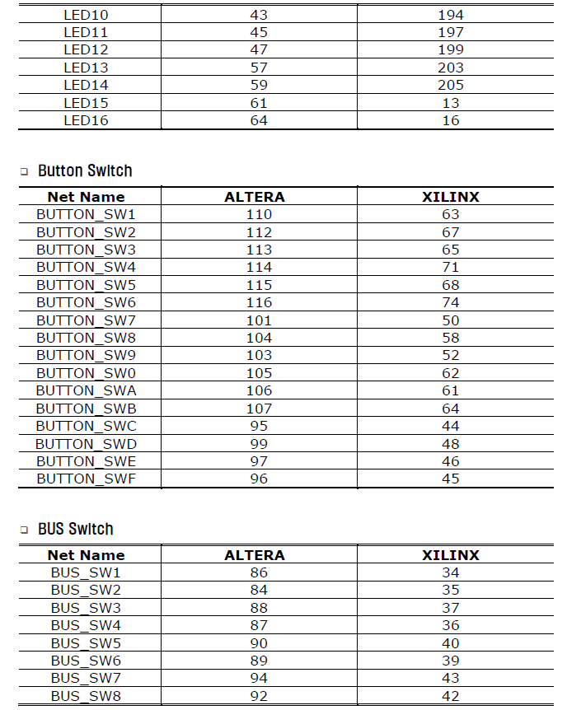
1. Pin 목록

Slide 5
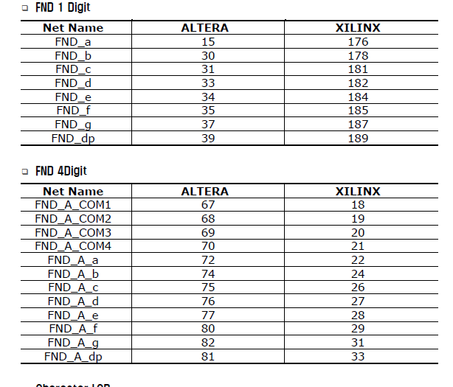
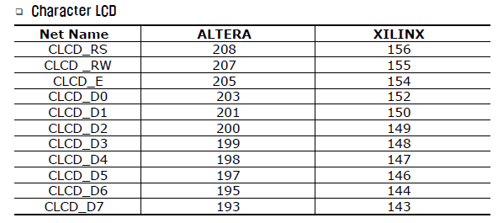
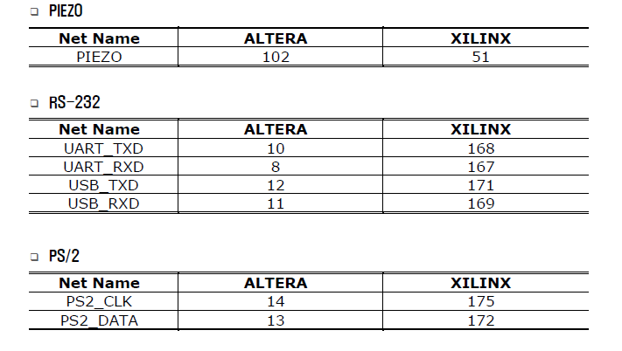
1. Pin 목록

Slide 6
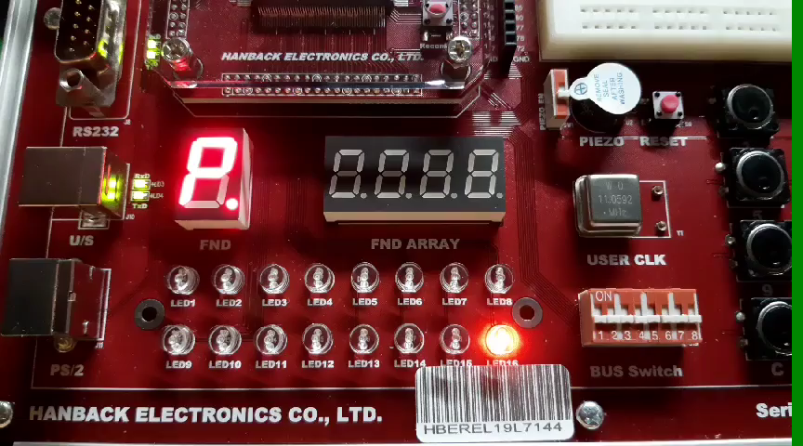
1. 출력예시 (동영상)

